Slide 1

美业管理平台
AI 驱动的美业一站式数字化经营系统
让每一家美容院都拥有智能大脑
商业计划书 · 2026年4月 · 机密文件
Notes:
大家好，我是[你的名字]，今天非常荣幸能在这里向各位介绍我们的项目——美业管理平台。这是一个旨在通过AI技术，为美业门店提供一站式数字化经营解决方案的SaaS产品。我们的目标是，让每一家美容院都拥有一个强大的智能大脑，实现高效、精准的运营管理。

Slide 2



行业特点与痛点
6100 亿元
行业面临冰火两重天
美业市场规模
2025年上半年，美业市场规模突破6100亿；
医美机构每天关停约27家，传统门店同质化竞争，生存困难。
380 万家+
中小单体店占比高，缺乏品牌影响力，创新不足
规模小、资金有限，品牌影响力薄弱，产品与服务创新不足
全国持证门店数量
（主要为中小单体店）
缺乏多元化营销策略，门店运营效率低，成本高
< 15%
数字化渗透率
缺乏客户精准画像，客情维护方式传统；老客到店率低，沉睡客户无人唤醒；排班靠 Excel、预约靠电话、订单靠手写；库存不均衡、采购靠经验，年均损耗率高……
Notes:
首先，让我们看看当前美业市场的现状。尼尔森IQ《2025年中国美业途径报告》这是一个规模高达6500亿元的巨大市场，拥有超过400万家门店，但令人惊讶的是，其数字化渗透率却不足15%。这背后反映出三个核心痛点：客户流失严重，行业平均流失率超过40%；库存损耗居高不下，年均损耗率在5%到8%之间；以及运营效率极其低下，店长大量时间被重复性事务占据。这些痛点不是个别现象，而是整个行业的通病，这也为我们的解决方案提供了广阔的市场空间。

Slide 3
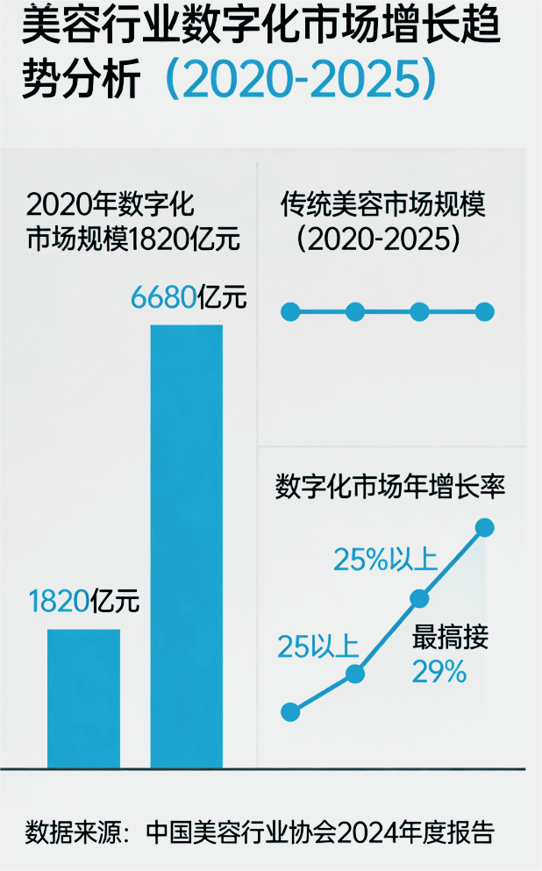




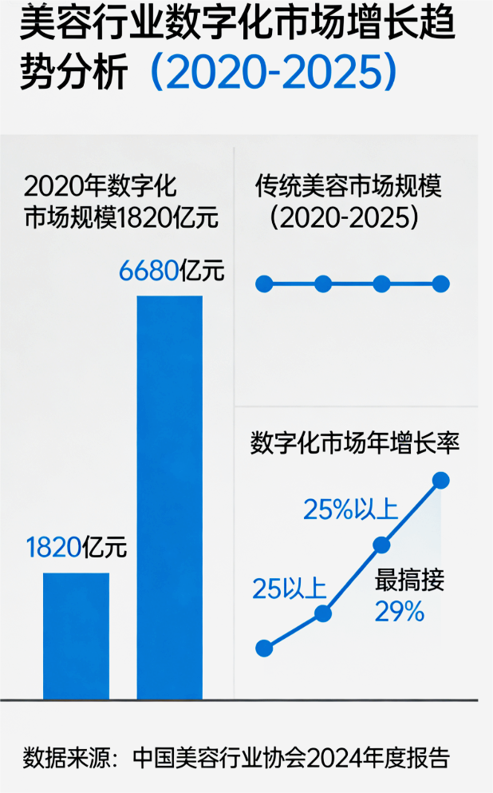
市场机会
市场规模增长趋势 (亿元)
目标市场金字塔
机会市场 (2万家)
20家以上门店 | 提供定制化方案
拓展市场 (8万家)
3-20家门店 | 数字化程度高，付费能力强，竞争相对激烈
核心市场 (350万家)—主力目标
单店 | 数字化渗透率低，轻量版产品切入，引导付费
关键洞察：传统美业市场增长趋缓，数字化市场年增长率25%以上
美容行业数字化市场正处于"科技革命+消费升级+政策规范"三期叠加的关键阶段，服务模式将向个性化、定制化方向升级，AI与大数据赋能、智能硬件应用深化已成为趋势
Notes:
巨大的痛点背后，是巨大的市场机会。我们的目标市场规模持续增长，预计到2028年将达到9000亿。我们将市场分为三个层次：底层的350万家单店，中层的8万家连锁品牌，以及顶层的2万家大型连锁。我们的核心策略是聚焦于中层市场，也就是拥有3到20家门店的连锁品牌，因为他们既有付费能力，又面临着最迫切的数字化转型需求。同时，美业连锁化的加速趋势，也为我们带来了前所未有的发展机遇。

Slide 4

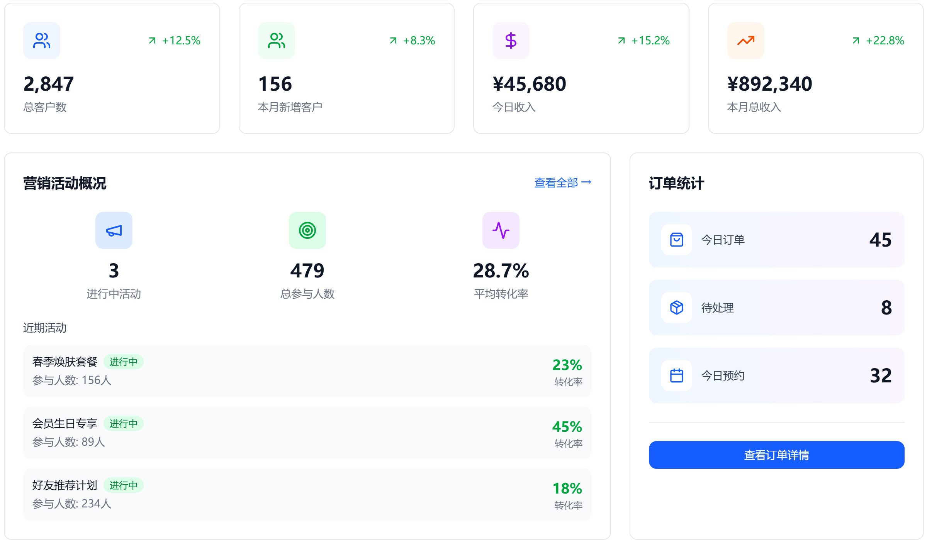



我们的解决方案
智能营销
多门店协同
内置10种触发规则和6种执行动作的自动化策略引擎，实现精准营销。
支持库存矩阵对比、智能调拨和集中/独立采购模式，解决连锁难题。
供应链闭环
全链路覆盖
从BOM配方定义到消耗追踪，AI补货与智能调拨，形成完整闭环。
整合8大模块、33个功能页面，真正实现一个系统管全店。
AI 驱动的一站式数字化经营系统，赋能美业品牌高效增长
Notes:
针对这些痛点，我们推出了美业管理平台，一个AI驱动的一站式数字化经营系统。
这是我们产品的核心界面，它集成了四大核心能力：
首先是智能营销，通过自动化策略引擎实现精准的客户触达；
其次是供应链闭环，从源头到终端，全面提升库存管理效率；
第三是多门店协同，帮助连锁品牌轻松管理旗下所有门店；
最后，我们的系统实现了全链路覆盖，从客户管理到订单处理，从库存管理到系统设置，一个平台解决所有问题。

Slide 5








产品架构
仪表盘
客户管理
智能营销
门店管理
商品管理
订单管理
库存管理
系统设置
1页
3页
5页
6页
3页
3页
6页
4页
功能页面与进度
技术栈
共33个功能页面，前端开发已100%完成，后端开发完成80%。
React + TypeScript + Tailwind CSS + Vite
Notes:
我们的产品架构非常清晰，总共包含8大模块，33个功能页面，并且所有前端开发已经100%完成。这意味着我们的产品不是一个停留在PPT上的概念，而是一个已经可以实际操作的真实产品。我们采用了业界领先的技术栈，确保了系统的稳定性、安全性和可扩展性。

Slide 6
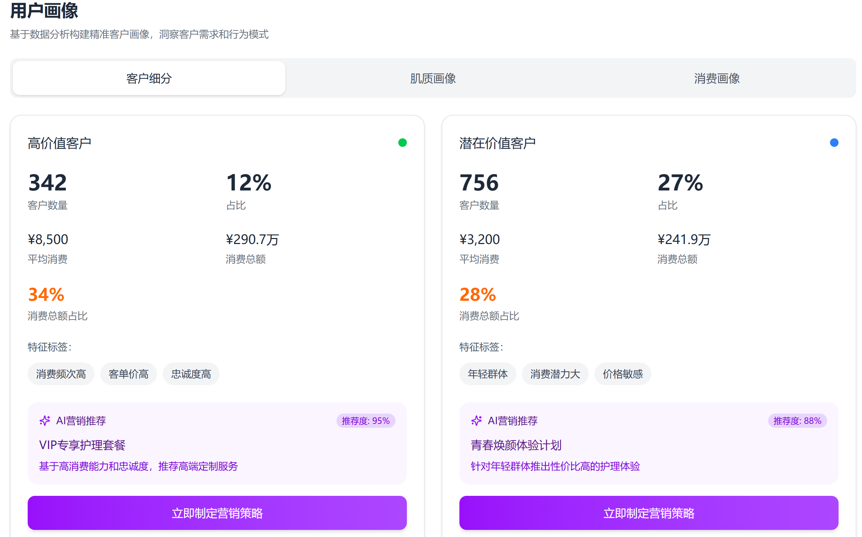
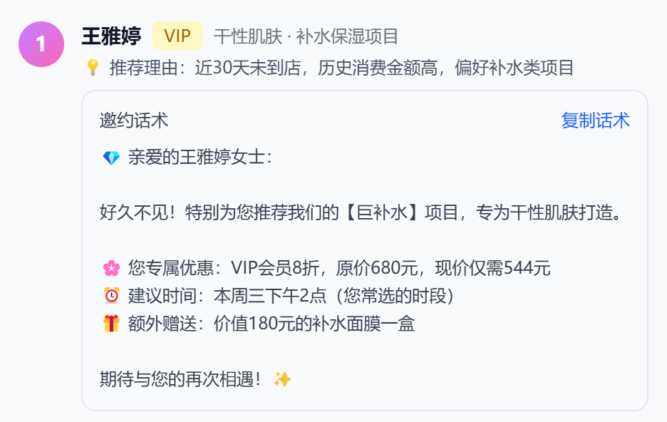
核心功能演示 —360°用户画像
客户数据
基本信息、肌肤档案、消费行为、服务偏好多维度数据汇集
客户画像 肌肤档案、消费趋势、偏好分析、到店频次，精准识别客户群体
智能邀约
AI 智能生成个性化邀约话术，支持多轮对话优化。
Notes:
接下来，我们具体看一下产品的核心功能。首先是仪表盘，这是用户打开系统看到的第一个页面，它能让管理者一目了然地掌握全店的经营状况。在客户管理方面，我们不仅能集中管理数千名客户，还能通过客户画像功能，精准分析每个客户的消费习惯和偏好，从而实现个性化服务。特别是我们的AI智能邀约功能，能根据客户的消费记录自动生成最合适的邀约话术，大大提升了客户召回的效率。

Slide 7
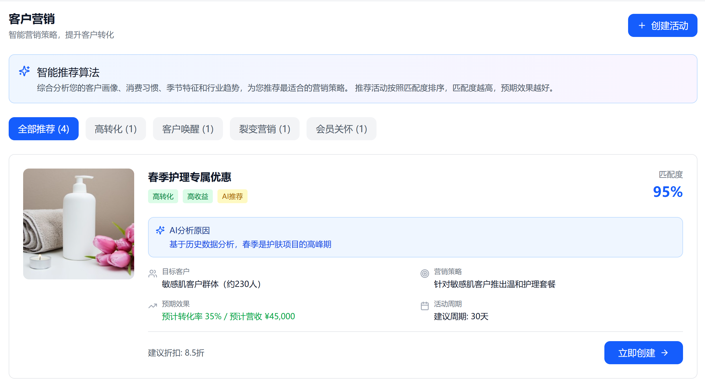
核心功能演示 — 智能营销
核心功能矩阵与优势
• 灵活配置规则
支持10种触发规则（时间/行为/属性）与6种执行动作组合。
• AI智能辅助
自动生成营销文案与海报，推荐最佳营销策略。
• 预置策略模板
内置沉睡唤醒、生日关怀等6大场景模板，开箱即用。
• 提效百倍
竞品需手动配置每次活动，我们一次配置策略，系统自动持续执行。
Notes:
智能营销是我们产品的核心差异化优势。我们构建了一个强大的自动化策略引擎，能够根据客户的行为数据，自动匹配并执行营销动作，形成一个完整的营销闭环。
大家请看左侧，这是我们引擎的工作流程：从客户行为数据接入开始，经过AI智能分析，系统会自动匹配最优策略，通过多渠道自动触达客户，最后实时反馈效果，形成闭环。
在右侧，我们列出了核心功能。我们支持灵活的规则配置，预置了多种策略模板，涵盖了美业经营的各种场景。更重要的是，我们融入了AI能力，能够自动生成营销文案和海报，为商家节省大量时间和精力。
相比之下，传统的营销方式需要手动配置每一次活动，效率低下，而我们的系统一次配置，即可自动持续运行，真正实现了从“人找活动”到“活动找人”的转变。

Slide 8




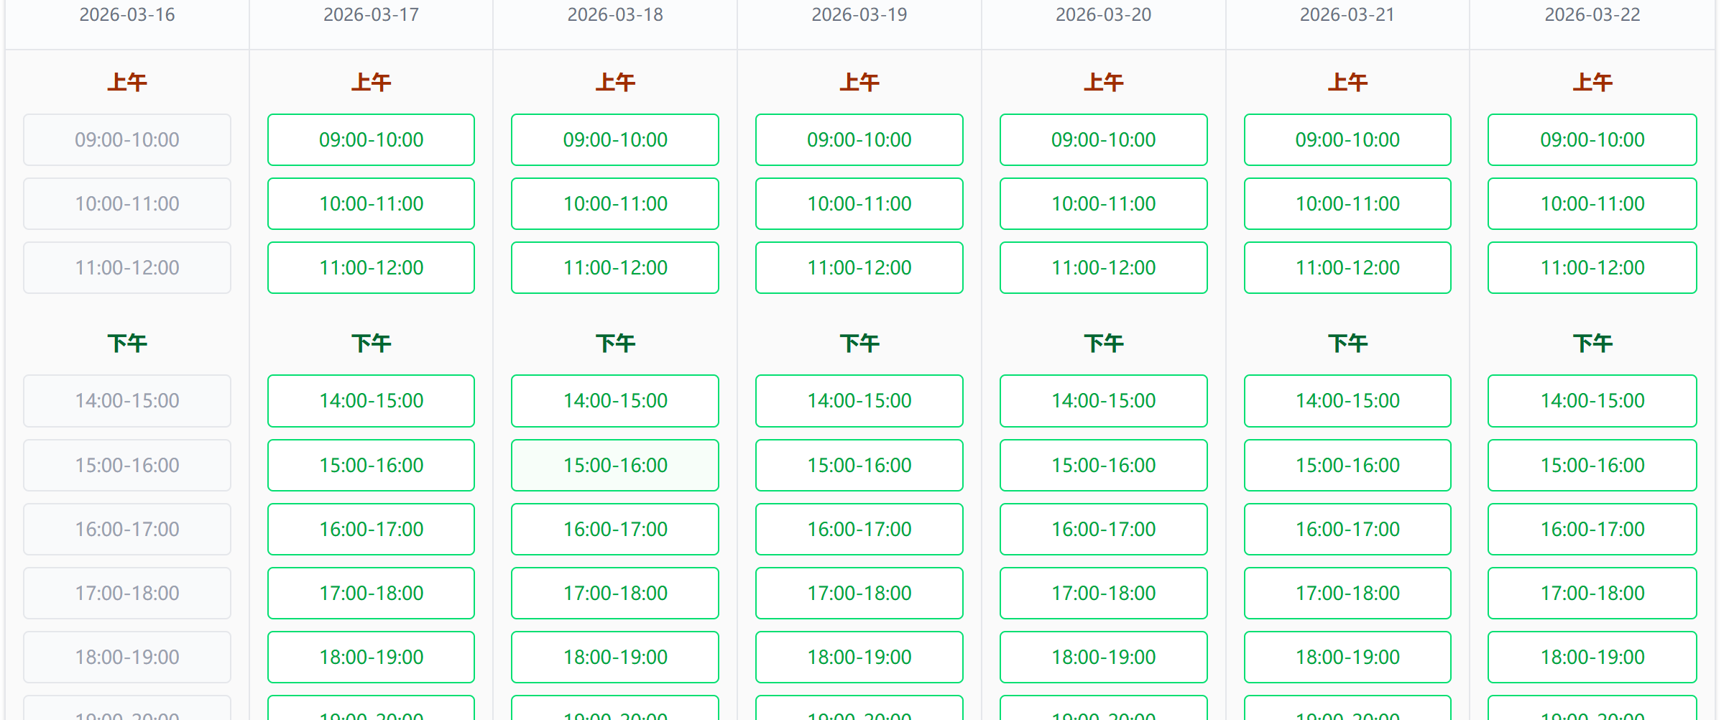
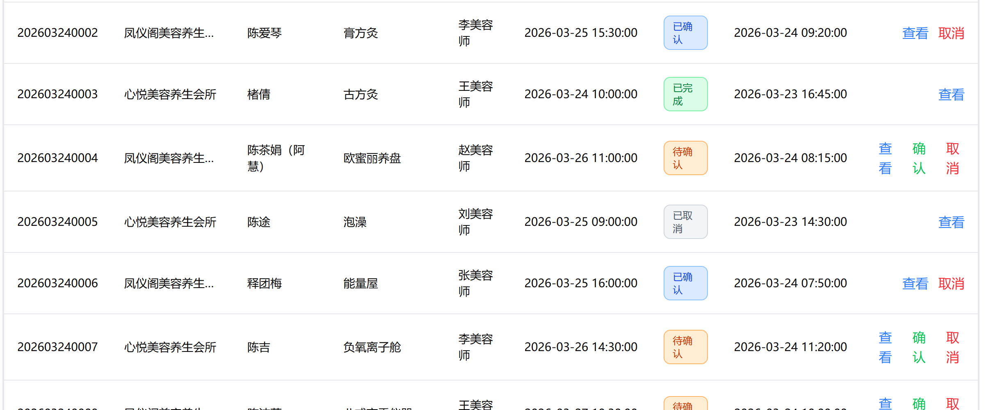
核心功能演示 — 门店运营
项目管理
美容师管理
服务项目分类管理，信息一目了然。
团队信息集中管理，等级体系驱动绩效考核。
核心价值
店长从繁琐事务中解放，效率提升60%+。
排班管理
项目预约
可视化周历排班，精确到小时，支持灵活切换。
客户预约全流程管理，状态实时追踪，减少沟通成本。
Notes:
门店运营是美业日常最核心的场景。我们的系统提供了项目管理、美容师管理、排班管理和预约管理等一系列功能。
特别是排班和预约功能，通过可视化的界面，让店长能够轻松管理团队和客户预约，彻底告别Excel和电话。这不仅大大提升了管理效率，也优化了客户体验。

Slide 9
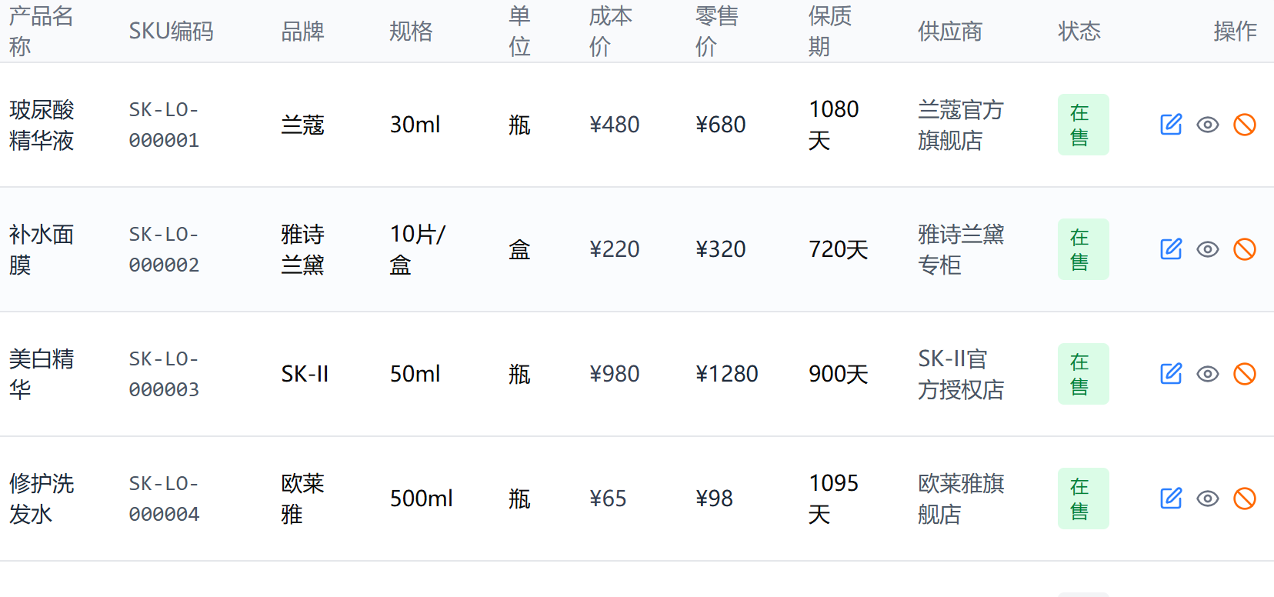
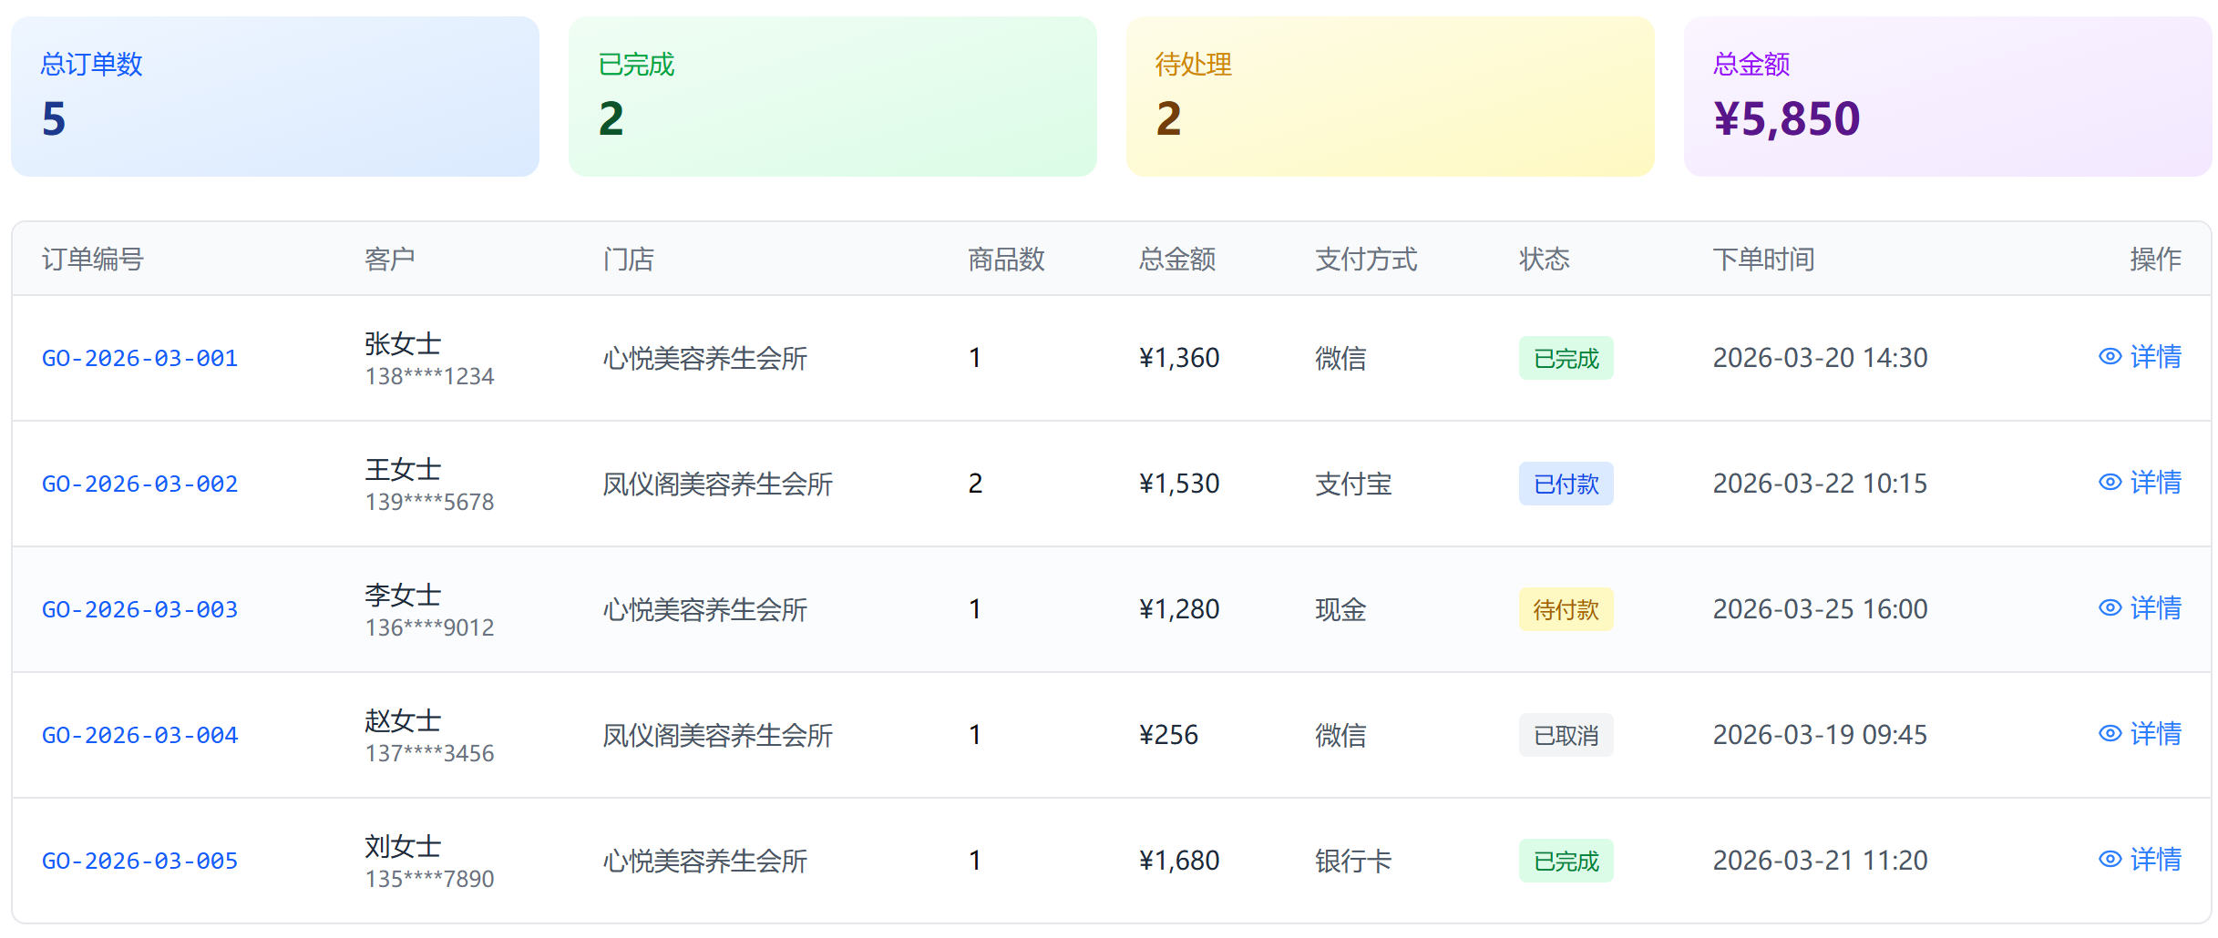
核心功能演示 — 商品与订单
商品与次卡管理
订单与核销追踪
支持商品多极分类与SKU自动生成，精细化管理库存。
提供次卡套餐创建功能，灵活设置有效期与服务次数。
具备商品保质期预警管理，减少损耗。
涵盖商品订单全状态流转，从下单到完成一目了然。
支持次卡开卡记录追踪与扫码核销，简化操作流程。
集成多种支付方式，满足门店收银多样化需求。
Notes:
在商品和订单管理方面，我们的系统深度适配了美业的行业特性。我们不仅能管理常规的商品，更能灵活处理美业特有的次卡模式，包括次卡的创建、销售、开卡和核销。订单管理涵盖了从付款到完成的全流程，并支持多种支付方式，满足门店的日常收银需求。这体现了我们对美业业务模式的深刻理解。

Slide 10






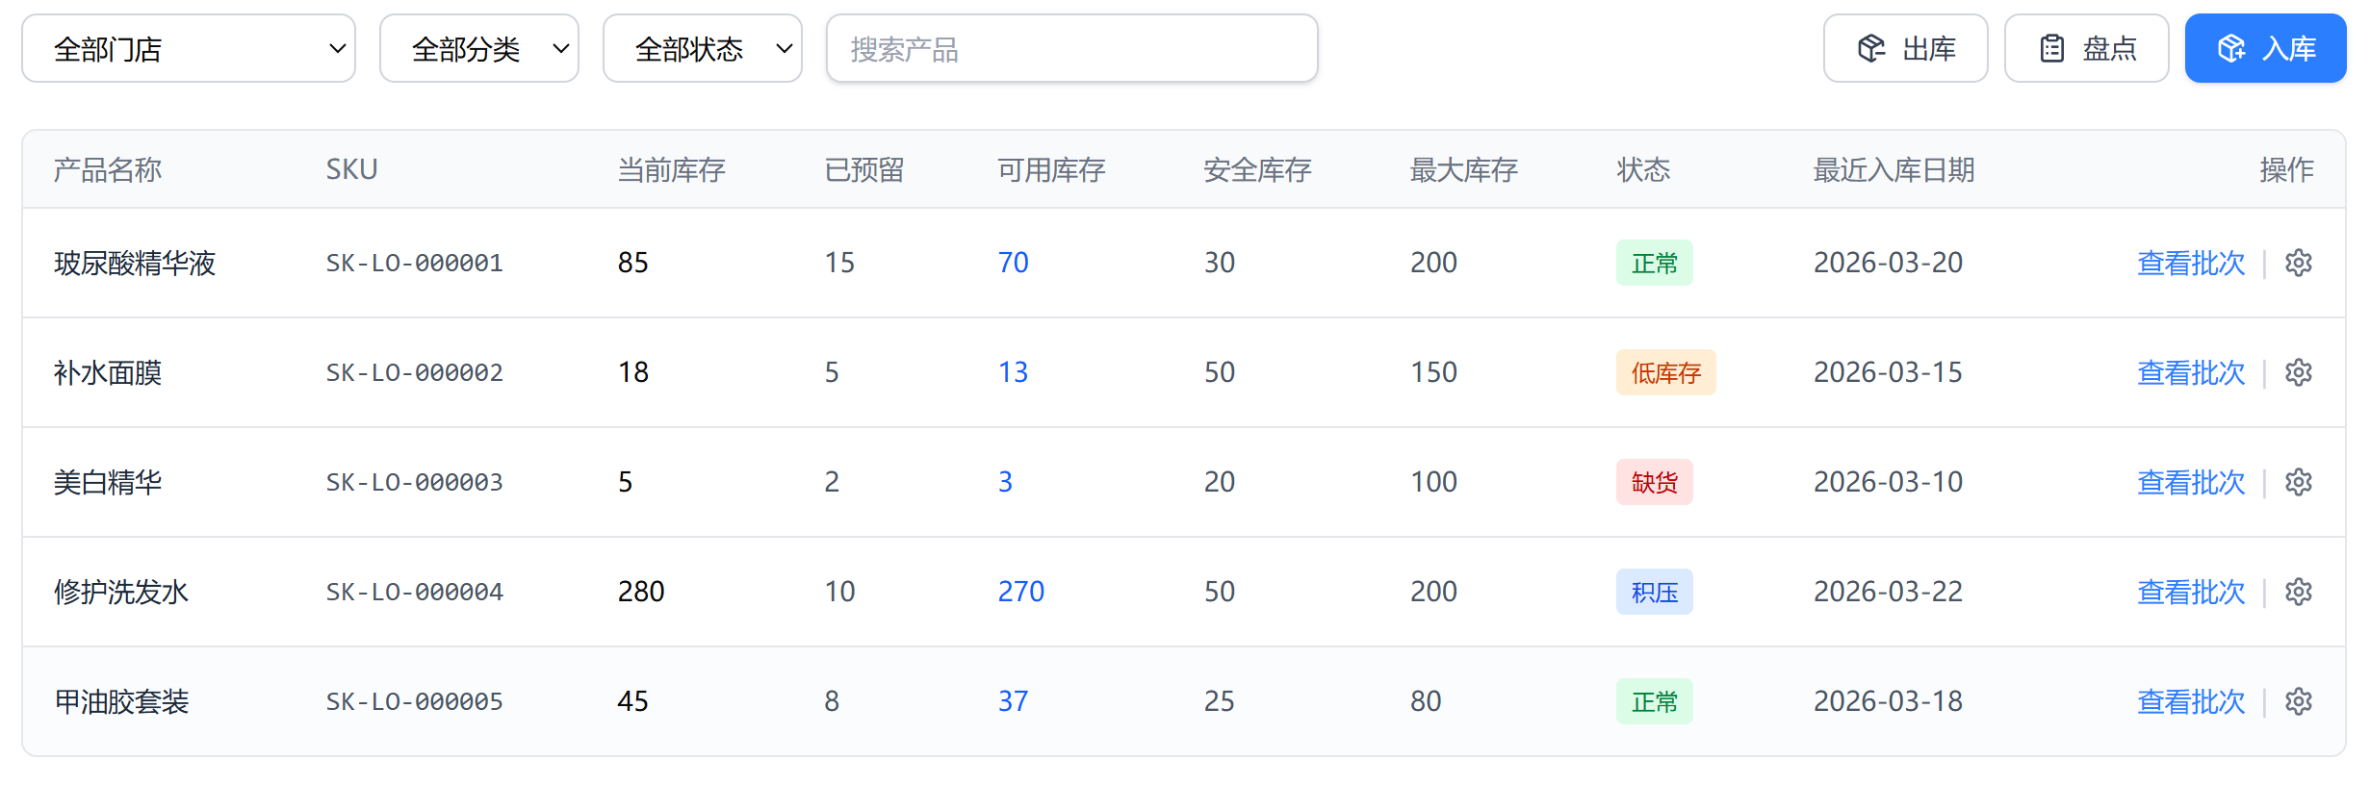
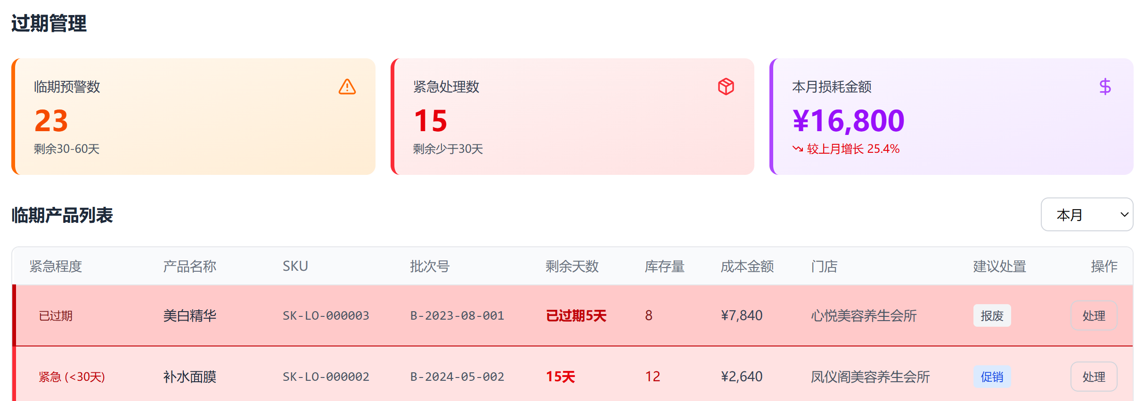
核心功能演示 — 供应链管理
批次管理
AI智能补货
采购全流程
全流程追溯，精准效期管控
历史数据建模，自动计算需求
询报价到入库，数字化闭环
过期预警管理
多店智能调拨
BOM消耗分析
临期商品自动预警，减少损耗
库存共享，自动推荐调拨方案
精准核算项目成本，优化配方
30%↓
50%↓
40%↑
库存损耗率降低
缺货率减少
采购效率提升
Notes:
供应链管理是美业SaaS产品普遍薄弱的环节，也是我们的第二个核心壁垒。我们构建了从BOM配方到多门店调拨的完整供应链闭环。通过批次管理、AI智能补货、过期预警和智能调拨等功能，我们能够帮助门店显著降低库存损耗，减少缺货情况，提升整体运营效率。这一系列功能的整合，构成了我们强大的供应链管理能力。

Slide 11






核心功能演示 — 系统设置
用户管理
角色管理
全生命周期用户管理，支持批量导入与状态控制
内置5个预置角色，支持自定义角色灵活配置
权限管理
门店管理
细粒度权限控制，覆盖菜单级与按钮级操作权限
多门店集中管控，支持不同采购模式与数据隔离
RBAC 权限模型架构
规模化扩张支撑
用户 (User)
角色 (Role)
权限 (Perm)
构建坚实的管理基础设施，支撑品牌从1家店到100家店的高效扩张。
Notes:
对于连锁品牌来说，系统设置和权限管理至关重要。我们采用了业界成熟的RBAC权限模型，能够为不同角色分配不同的操作权限，确保数据安全和管理规范。
在界面上方，我们展示了系统设置的四大核心模块：用户管理、角色管理、权限管理和门店管理。通过这些模块，我们可以实现从用户全生命周期管理到细粒度按钮级权限控制的全面覆盖。
同时，我们支持多门店的集中管理和数据隔离，这为连锁品牌的规模化扩张提供了坚实的技术支撑，无论是1家店还是100家店，系统都能稳定高效地运行。

Slide 12




竞争格局
Strength优势
Opportunity机会
美业数字化转型趋势明显，市场需求旺盛；
行业痛点突出，市场同类产品存在升级空间；
团队核心竞争力突出，资源与技术高度匹配；
AI技术赋能，打造核心产品壁垒；
市场资源前置，落地成本低、速度快；
贴合美业行业痛点，需求匹配度高
Weakness劣势
Threat威胁
市场竞争激烈，成熟玩家挤压市场空间；
技术升级迭代速度快，研发压力大；
数据安全与隐私保护
产品初期，亟待迭代完善；
资金与运营能力待补充；
品牌认知度不高；
数据累计不足，AI算法需完善
Notes:
在竞争格局方面，我们可以看到市场上主要有四类玩家。通用SaaS平台虽然AI能力不错，但对美业场景的理解不够深入；传统的美业垂直SaaS虽然懂行业，但产品老旧，缺乏智能化能力；而传统ERP则过于笨重，不适合中小门店。我们的优势在于，我们既深入理解美业的业务场景，又具备强大的AI智能化能力，占据了市场的空白地带，这是我们的核心竞争力所在。

Slide 13






商业模式（仅考虑软件SaaS 授权使用费）
收入构成模型
分级定价策略
图表导出失败
基础版
专业版
¥98/月 (单店)
¥168/月/店
仪表盘+客户+订单+排班+库存管理
客户画像+智能邀约（有限赠送+按次收费）
旗舰版
定制版
¥218/月/店
按需报价
+AI全功能（有限赠送+按次收费）
私有化部署+开发
目标 ARPU (单店/月)
¥200 - 300
年付优惠政策
立享 8 折优惠
Notes:
我们的商业模式非常清晰，主要收入来源于SaaS订阅费，占比70%，这是一种可预测、可规模化的收入模式。我们提供了从基础版到旗舰版的多种定价方案，以满足不同规模客户的需求。我们的目标是将单店平均收入（ARPU）稳定在500到700元每月，通过年付优惠等方式提升客户的长期价值。

Slide 14





获客策略
触达层：内容营销（公/抖/红） | 行业展会 | 渠道合作
关键指标目标
综合获客成本 (CAC)
试用层：14天免费试用 | 专属顾问1v1跟进
¥500-800
LTV / CAC 比值
转化层：7天快速上手计划 | 效果数据驱动决策
> 5
留存层：月度经营报告 | 社群运营 | 季度回访
转介绍：推荐奖励计划 | 降低获客成本
数据驱动增长 · 全链路精细化运营
Notes:
我们的获客策略围绕一个完整的漏斗模型展开。首先通过内容营销、行业展会和渠道合作触达潜在客户；然后通过14天免费试用和专属顾问跟进，引导客户体验产品；接着通过快速上手计划和效果数据展示，推动客户转化；在客户留存方面，我们通过定期的经营报告和社群运营，增强客户粘性；最后，通过推荐奖励计划，鼓励老客户带来新客户，实现低成本的口碑传播。我们的目标是将综合获客成本控制在500到800元，并确保客户生命周期价值远高于获客成本。

Slide 15





产品路线图
2026 Q2
2026 Q3
2026 Q4
2027 Q1
2027 Q2
MVP版本
V1.0 版本
V1.5 版本
V2.0 版本
V2.5 版本
后端API上线，核心流程跑通，验证业务闭环。
AI功能落地，启动50家标杆门店内测。
全模块上线，覆盖300家门店。
多门店协同、数据大屏、开放API，覆盖500家门店。
移动端App、供应商协同门户，覆盖1000家门店。
当前状态：开发进度符合预期
前端33页已完成 / 工程化基础已就绪
Notes:
我们为产品规划了清晰的发展路线图。从今年第二季度的MVP版本开始，逐步迭代，在第三季度推出全功能的V1.0版本，并开始小规模内测。随后，我们将陆续上线AI功能、小程序端、移动端App等，并逐步拓展到更多门店。目前，我们的前端开发已经全部完成，工程化基础也已就绪，这为后续的快速迭代和功能扩展奠定了坚实的基础。

Slide 16





核心团队
CEO / 产品负责人
CTO / 技术负责人
销售VP / 商务负责人
5年以上美业或本地生活SaaS经验，负责产品方向、商业策略、融资。
8年以上全栈开发经验，主导过SaaS产品架构，负责技术架构、AI能力建设。
5年以上B2B SaaS销售经验，有美业客户资源，负责销售体系搭建。
顾问团队
行业顾问
技术顾问
资本顾问
美业连锁品牌创始人（提供行业洞察、引荐种子客户）
SaaS架构专家（负责架构评审、性能优化）
消费/企服赛道投资人（提供融资策略、资源对接）
Notes:
一个优秀的项目离不开一个优秀的团队。我们的核心团队成员均拥有丰富的行业经验和成功的创业经历。CEO具备深厚的美业和SaaS行业背景；CTO是资深的技术专家，主导过大型SaaS产品的架构设计；销售VP拥有丰富的B2B销售经验和广泛的美业客户资源。此外，我们还邀请了行业、技术和资本领域的专家作为顾问，为项目的发展提供全方位的支持。

Slide 17






团队规划
种子期
成长期
扩张期
2026 Q2 · 4人
2026 Q4 · 10人
2027 Q2 · 15+人
• 前端 1人
• 后端 1人
• 产品/设计 1人
• 销售/运营 1人
• 扩充后端至2人
• 新增AI工程师 1-2人
• 移动端开发1人
• 销售3人 + 客户成功2人
• 增设区域销售团队
• 提升品牌影响力
股权激励
灵活办公
目标管理
预留15%期权池，4年归属期，长期激励核心人才
推行远程友好政策，打破地域限制，吸纳全球精英
全员OKR驱动，确保目标对齐，高效执行战略
Notes:
随着业务的发展，我们的团队也将逐步扩张。在种子期，我们将保持一个精干的8人团队，专注于产品开发和种子客户验证。到成长期，团队将扩充到20人，重点加强AI研发和销售团队建设。进入扩张期后，团队规模将达到40人，并开始布局区域销售网络。我们注重人才的长期激励，预留了充足的期权池，并推行灵活的工作政策，以吸引和留住优秀人才。

Slide 18



财务预测（仅考虑软件SaaS 授权使用费）
收入增长趋势 (万元)
图表导出失败
ARPU值
净利润
毛利率
盈亏平衡点
¥200 → ¥300
/店/月 (持续增长)
100w → 3000w
三年爆发式增长
→ 70%
2028年达到成熟期
2027 Q2
预计实现正向盈利
SaaS模式的规模效应将在后期显现，随着门店数量突破1000家，边际成本递减，带来利润率的显著提升。
Notes:
基于我们的获客策略和产品规划，我们对未来的财务表现做出了预测。
首先看上方的收入增长图表，预计在今年下半年，我们将实现65万的收入，覆盖200家门店。到2027年，收入将增长到1640万，门店数量达到2000家。到2028年，我们预计收入将突破4900万。
再看下方的关键指标，随着规模扩大，我们的ARPU值从500元提升至700元。净利润将在2027年第二季度实现盈亏平衡，并在2028年达到3450万。净利率也将从负值快速转正，最终达到70%的成熟水平。
SaaS模式的规模效应将在后期显现，带来利润率的显著提升。

Slide 19
营收组成
在线支付营收
软件SaaS授权使用费
厂家直销
在线支付营收来源于为客户提供在线支付解决方案而收取的交易手续费、技术服务费或订阅费，是平台型业务的重要盈利渠道。
软件SaaS授权使用费是服务商通过许可客户使用其云端软件应用而获得的核心收入，通常采用订阅制（年/月）或按用量计费的模式。
厂家直销是指生产厂家不经过中间商环节，直接向终端消费者或企业客户销售产品，从而获取全部销售利润的商业模式。
Notes:
基于我们的获客策略和产品规划，我们对未来的财务表现做出了预测。
首先看上方的收入增长图表，预计在今年下半年，我们将实现65万的收入，覆盖200家门店。到2027年，收入将增长到1640万，门店数量达到2000家。到2028年，我们预计收入将突破4900万。
再看下方的关键指标，随着规模扩大，我们的ARPU值从500元提升至700元。净利润将在2027年第二季度实现盈亏平衡，并在2028年达到3450万。净利率也将从负值快速转正，最终达到70%的成熟水平。
SaaS模式的规模效应将在后期显现，带来利润率的显著提升。

Slide 20
成本测算
服务器与AI 费用
租赁一台阿里云服务器成本约2000元/年，估计至少可以满足20家门店使用基础版功能，每家门店使用成本100元/年；
AI生成邀约话术（100字），费用不到3分钱，每天赠送10条，每月成本9元；
AI生成营销方案（300字内容+2-3张高清图片），每个方案成本约1-1.5元，每月赠送10个，每月成本15元；
综上，服务器及AI成本测算结果如下：
基础版：100元/年/店；专业版：208元/年/店；旗舰版：338元/年/店；
研发与售后人力成本
研发人员：2-3人（30万/人/年）；售后人员：1-2人（12万/人/年）
销售成本
不设专职市场人员，新拓店500元奖励；门店每年续约100元奖励？
门店在线购物按照？%提成
Notes:
基于我们的获客策略和产品规划，我们对未来的财务表现做出了预测。
首先看上方的收入增长图表，预计在今年下半年，我们将实现65万的收入，覆盖200家门店。到2027年，收入将增长到1640万，门店数量达到2000家。到2028年，我们预计收入将突破4900万。
再看下方的关键指标，随着规模扩大，我们的ARPU值从500元提升至700元。净利润将在2027年第二季度实现盈亏平衡，并在2028年达到3450万。净利率也将从负值快速转正，最终达到70%的成熟水平。
SaaS模式的规模效应将在后期显现，带来利润率的显著提升。

Slide 21



关键里程碑
2026 Q2MVP上线，获取10家种子客户
2026 Q3V1.0上线，发展50家付费门店
2026 Q4AI功能上线，付费门店达300家
2027 Q1付费门店500家，月营收入8-10万
2027 Q2付费门店1000家，基本实现盈亏平衡
2027 Q4付费门店3000家，启动A轮融资
以可量化的里程碑驱动业务稳健增长
Notes:
为了实现我们的财务目标，我们设定了一系列清晰的、可量化的关键里程碑。从今年第二季度的MVP上线，到第三季度的V1.0发布，再到第四季度AI功能的落地，每一步都有明确的目标。我们计划在2027年第二季度实现盈亏平衡，并在年底启动A轮融资。这些里程碑将作为我们衡量项目进展和执行效果的重要依据。

Slide 22




融资计划
天使轮 (2026 Q2)
天使轮资金用途规划
目标：300万元
用途：产品研发、种子客户获取
图表导出失败
Pre-A轮 (2027 Q1)
目标：1000万元
用途：团队扩张、市场推广、AI建设
A轮 (2027 Q4)
目标：3000万元
用途：全国拓展、移动端、生态建设
本轮计划：寻求天使轮融资300万元，助力产品快速验证与市场突破
Notes:
为了推动项目的顺利发展，我们制定了清晰的融资计划。
首先，请看左侧的时间轴。本轮我们计划寻求300万元的天使轮融资，这笔资金将主要用于产品研发和种子客户的获取，确保产品在早期就能得到市场的初步验证。
后续，我们还规划了2027年的Pre-A轮和A轮融资。Pre-A轮主要用于团队扩张和AI能力建设，而A轮则聚焦于全国市场的拓展和生态体系的完善。
右侧的饼图详细展示了本轮天使轮资金的分配情况，其中50%将投入产品研发，确保技术壁垒；25%用于市场营销，快速获取种子用户。
我们相信，这笔资金将帮助我们快速实现从0到1的突破。

Slide 23

风险与应对
市场教育成本高
通过免费版引流、KOL背书和效果数据驱动客户升级。
竞品功能同质化
持续投入AI研发，保持差异化优势，并深耕美业场景，提升用户粘性。
客户留存不达预期
建立完善的客户成功体系，通过产品内嵌经营建议，帮助客户成功。
技术招聘困难
提供有竞争力的薪酬和期权，并推行远程办公政策，扩大人才招聘范围。
数据安全合规
严格遵守等保认证要求，采用加密存储和定期安全审计。
Notes:
我们清醒地认识到项目发展过程中可能面临的风险，并制定了相应的应对策略。市场教育成本高是我们面临的主要挑战，我们将通过免费试用和效果展示来降低客户的决策门槛。对于竞品同质化的风险，我们将持续投入AI研发，保持技术领先。同时，我们将通过完善的客户成功体系来提升客户留存，并通过有竞争力的激励政策吸引优秀的技术人才。我们相信，通过这些策略，我们能够有效应对各种潜在风险。

Slide 24





美业数字化转型机遇与我们的价值
为什么是现在：千亿市场的窗口期
为什么是我们：技术壁垒与落地能力
美业6100亿市场，数字化渗透率不足15%，窗口期仅3-5年
连锁化趋势加速，数字化需求从“可选”变为“刚需”
产品已完成33页前端开发，非概念项目，具备AI+供应链双重壁垒
SaaS模式可规模化，预计2027年中实现盈亏平衡
我们需要什么：天使轮融资计划
未来愿景：成为行业领导者
目标金额：天使轮 300 万元
资金用途：完成后端开发，获取首批种子客户，快速验证MVP
打造美业数字化基础设施，赋能中小商家
构建开放生态，实现多方共赢，引领行业升级
联系我们
邮箱：xxx@xxx.com
电话：138-xxxx-xxxx
微信：xxxxxxx
Notes:
最后，我想总结一下为什么现在是投资美业管理平台的最佳时机，以及为什么我们是最佳的选择。现在，美业市场正处于数字化转型的关键窗口期，需求迫切，而我们的产品已经具备了坚实的基础，拥有AI智能营销和供应链闭环这两个核心壁垒。我们的商业模式清晰，增长路径明确，预计在2027年中就能实现盈亏平衡。我们希望能获得300万元的天使轮投资，以完成产品开发并获取首批种子客户。我们相信，在我们的努力和各位的支持下，美业管理平台必将成为美业数字化领域的领导者。谢谢大家！

